Slide 1
¯^vMZg

Slide 2
পরিচিতি
‡gvtAvmgvDj nvmvb iæ‡ej
সহকারী শিক্ষক (আই.সি.টি)
gB`vg D”P we`¨vjq
f‚iæ½vgvix,KzwoMÖvg
Email: asmaulhsn07@gmail.com
Mobile: 01737989468
অধ্যায় – তৃতীয়
নিরাপদ ও নৈতিক ব্যবহার
পাঠ- ১৯

Slide 3
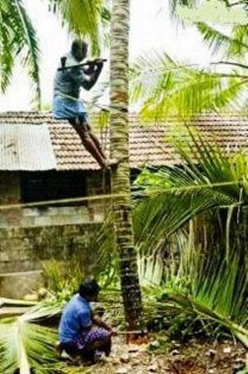
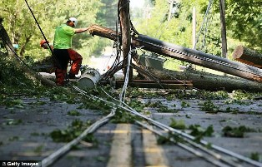
অসচেতনভাবে গাছ কাটছে
বিপজ্জনকভাবে ঝড়ে পরা গাছ কাটছে

Slide 4
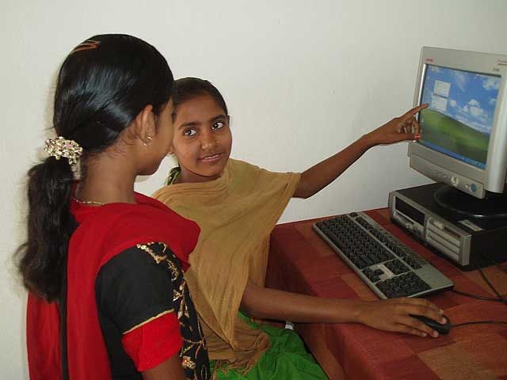
অন্ধকার ঘরে একা একা কম্পিউটার ব্যবহার
পরিবারের সদস্যদের সাথে কম্পিউটার ব্যবহার

Slide 5
সচেতন ব্যবহার

Slide 6
পাঠ শেষে শিক্ষার্থীরা…
1। সচেতন ব্যবহার কি তা বলতে পারবে।
2। সচেতন ব্যবহারের নিয়ম উল্লেখ
করতে পারবে।
3। সচেতন ব্যবহারের ক্ষেত্রগুলো
বর্ণনা করতে পারবে।

Slide 7
লুকিয়ে ইন্টারনেট ব্যবহার

Slide 8
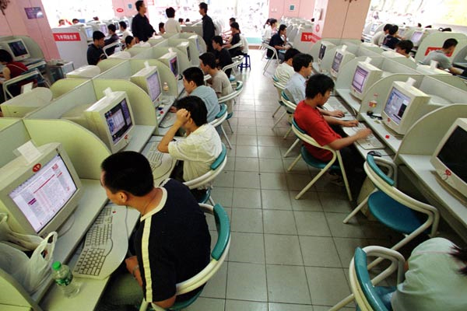
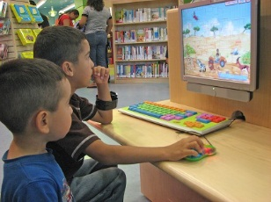
প্রকাশ্যে ইন্টারনেট ব্যবহার
ইন্টারনেট এর সচেতন ব্যবহার কী?

Slide 9
ইন্টারনেট ব্যবহার করার নিয়ম
ইন্টারনেট কখনো একা অন্যের চোখের আড়ালে ব্যবহার করবে না।
ইন্টারনেট ব্যবহার করবে যেখানে সবাই তোমার কম্পিউটার স্কিন দেখতে পায়।
ইন্টারনেট ব্যবহার করবে আনন্দের জন্যে।
ভুলেও কখনও কাউকে নিজের নাম, পরিচয় ও পাসওয়ার্ড দিবে না।

Slide 10
সচেতনভাবে ব্যবহারের ক্ষেত্রগুলো
ইন্টারনেট

Slide 11
ই-মেইল

Slide 12
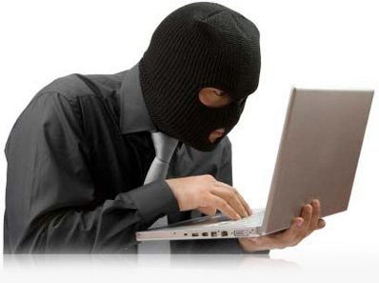
সাইবার
জগৎ

Slide 13
কোনভাবেই তোমার দেখা উচিত নয়

Slide 14
পাসওয়ার্ড

Slide 15
পাসওয়ার্ড কী?

Slide 16
দলীয় কাজ
ইন্টারনেট ব্যবহার করার তিনটি নিয়ম লিখে একটি পোস্টার তৈরি কর।

Slide 17
মূল্যায়ন
ইন্টারনেট ব্যবহার করবে-
ক) একাকী
খ) অন্যদের আড়ালে
গ) নিরিবিলি
ঘ) যেখানে তোমার কম্পিউটার স্ক্রিন
সবাই দেখতে পায়

Slide 18
ভুলেও কোনো অপরিচিত মানুষকে দেওয়া যাবে না-
ক) বই
খ) খাতা
গ) কলম
ঘ) পাসওয়ার্ড
ইন্টারনেট ব্যবহার করবে-
ক) আনন্দের জন্যে
খ) কারো ক্ষতির জন্যে
গ) কষ্ট দেওয়ার জন্যে
ঘ) সময় কাটাবার জন্যে

Slide 19
নতুন শিখলাম
সাইবার জগৎ, বিপজ্জনক ওয়েবসাইট, পাসওয়ার্ড।

Slide 20
বাড়ির কাজ
কম্পিউটার বা ইন্টারনেট ছাড়াও তোমার জীবনে ব্যবহার করা আর কি কি প্রযুক্তি সচেতনভাবে ব্যবহার করা উচিত তার একটি তালিকা কর।

Slide 21
ধন্যবাদ

